Slide 1
POPORUL LUI DUMNEZEU DIN CETĂŢI
Studiul 3 pentru 19 ianuarie 2019

Slide 2
„Cine are urechi să asculte ce zice bisericilor Duhul.”
(Apocalipsa 3:22)

Slide 3
Este surprinzător să vezi cum Dumnezeu foloseşte caracteristicile celor şapte biserici din Asia (erau mult mai multe) pentru a prezenta istoria viitoare a bisericii.
În plus, mesajele se împerechează conform stilului iudaic: prima corespunde cu a şaptea, a doua cu a şasea, a treia cu a cincea şi a patra are o întindere mai mare decât celelalte şi coincide cu perioada de maximă apostazie.
Pe de altă parte, fiecare din aceste mesaje păstrează aceeaşi structură:
EFES
LAODICEA
SMIRNA
FILADELFIA
PERGAM
SARDIS
TIATIRA
Prezentarea lui Isus
Evaluarea bisericii
Puncte tari
Puncte slabe
Sfaturi
Chemare şi făgăduinţă^{(*)}
(*) Primele trei biserici au ⁽¹⁾ o chemare la ascultare şi ⁽²⁾ o promisiune.
Ultimele patru au ⁽¹⁾ o promisiune şi ⁽²⁾ o chemare la ascultare.

Slide 4
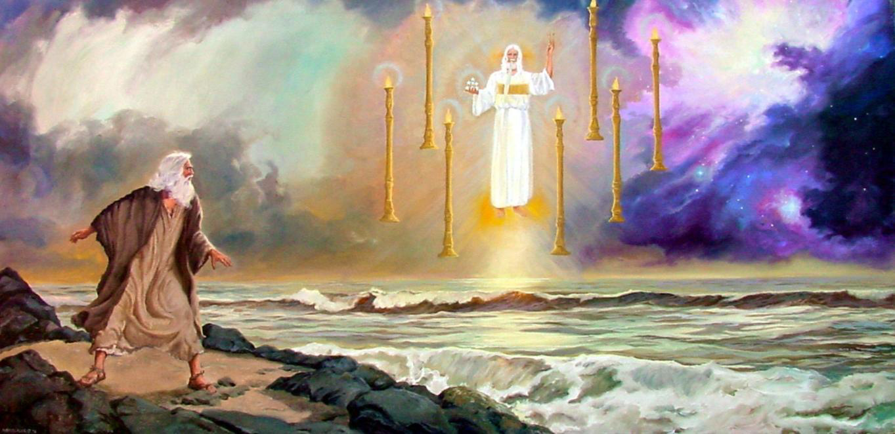
ISTORIA BISERICII PREZISE
EFES
31
100
SMIRNA
100
323
PERGAM
323
538
TIATIRA
538
1517
SARDES
1517
1798
FILADELFIA
1798
1844
LAODICEA
1844
…
Până la moartea lui Ioan
Până la converti-rea lui Constantin
Până ce Iustinian dă putere politică papalităţii
Până la reforma lui Luther
Până la întemniţarea papei
Până la sfârşitul celor 2.300 de zile
Până la sfârşit

Slide 5
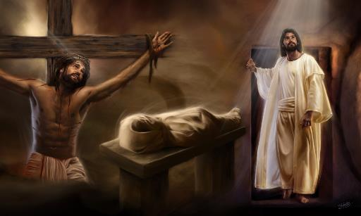
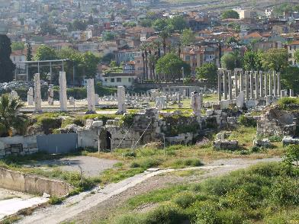
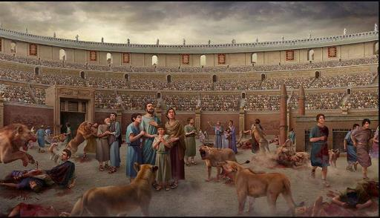
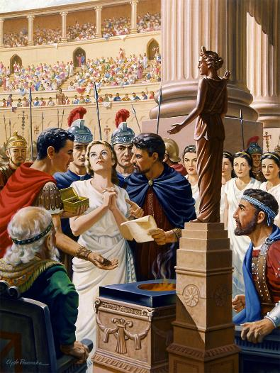
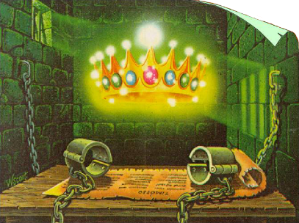
SMIRNA
„Acestea sunt cuvintele pe care le spune Cel dintâi şi Cel de pe urmă, Cel Ce a fost mort şi a înviat” (Apocalipsa 2:8)
Biserica din Smirna este biserica martirilor. Refuzarea de a se închina împăratului conducea la închisoare şi moarte. De la moartea lui Ioan şi până la decretul lui Constantin, Diocleţian şi Galeriu, creştinii au fost persecutaţi timp de 10 ani (303-313 d.Hr.).
Isus nu indică nicio slăbiciune a acestei biserici, doar îi dă un sfat care i-a încurajat pe toţi credincioşii din toate vremurile: „Nu te teme… Fii credincios până la moarte şi îţi voi da coroana vieţii!” (Apocalipsa 2:10).

Slide 6
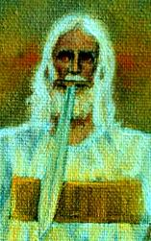
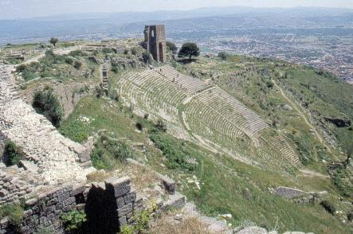
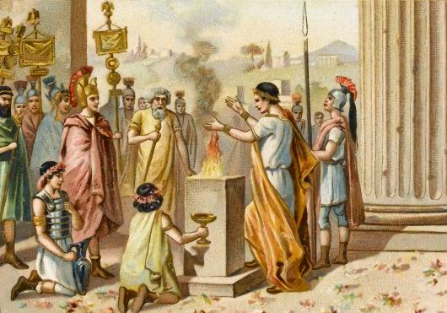
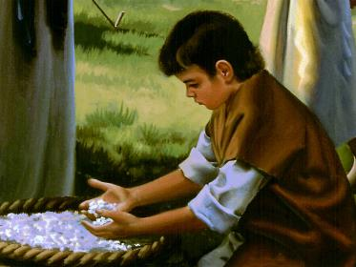
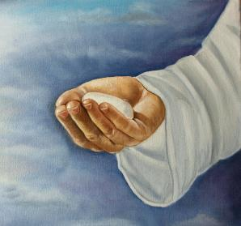
PERGAM
„...spune Cel Ce are o sabie ascuţită, cu două tăişuri:” (Apocalipsa 2:12)
În anul 29 î.Hr., Pergamul a fost sediul primului cult închinat unui împărat în viaţă. Acolo, mai era şi templul lui Asclepios (toiagul lui Asclepios).
Creştinii trebuiau să aducă jertfe împăratului şi să participe la ritualuri imorale dacă doreau să realizeze activităţi comerciale.
Unii membrii ai bisericii învăţau că trebuia să se facă compromisuri (Balaam şi nicolaiţii).
Isus le dă oportunitatea necredincioşilor să se pocăiască. Dacă nu o fac, îi va pedepsi cu sabia gurii Sale.
Între secolele IV şi VI biserica a decăzut doctrinal şi spiritual. Aveau nevoie, ca şi noi, de pâinea vieţii („mana ascunsă”) pentru a-şi susţine credinţa.

Slide 7
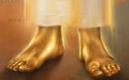
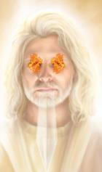
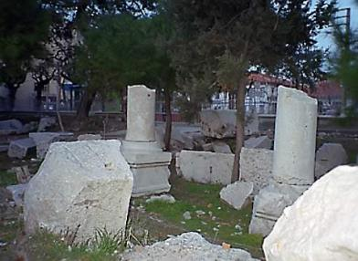
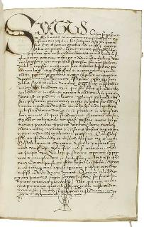
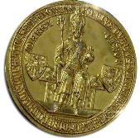
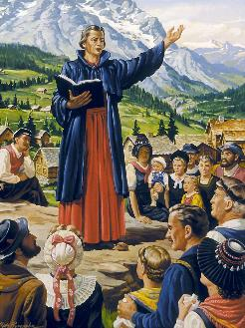
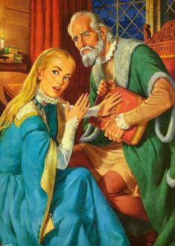
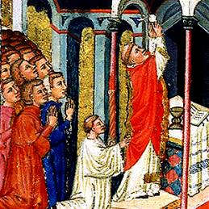
„Acestea sunt cuvintele pe care le spune Fiul lui Dumnezeu, Cel Ce are ochii ca flacăra focului şi picioarele asemenea bronzului încins:” (Apocalipsa 2:18)
TIATIRA
În Tiatira, erau inflexibili când venea vorba de participarea la ritualurile templelor păgâne pentru a lua parte la activităţile comerciale. Conducătorii bisericilor (denumiţi „Izabela”) încurajau membrii să facă compromis cu păgânismul.
Deşi plebea ignorantă a Evului Mediu avea o mare dragoste religioasă (2:19), conducătorii bisericii au pervertit complet biserica. În 538 d.Hr. Au primit autoritate de la Imperiu. Au înlocuit mijlocirea lui Hristos cu mijlocirea umană, şi propovăduiau o mântuire prin fapte sau pe bani.
Dar au fost câţiva care au căutat şi urmat adevărul (ex. Valdenzii [2:24-25]).
Învingătorului i se promite adevărata autoritate, emanată de Isus însuşi.

Slide 8
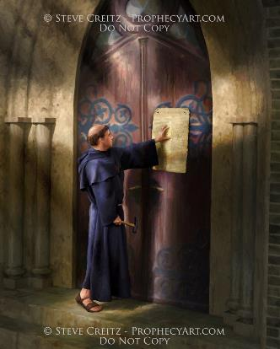
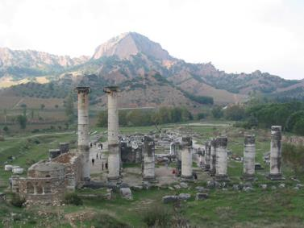
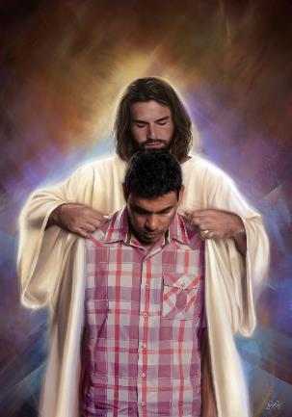
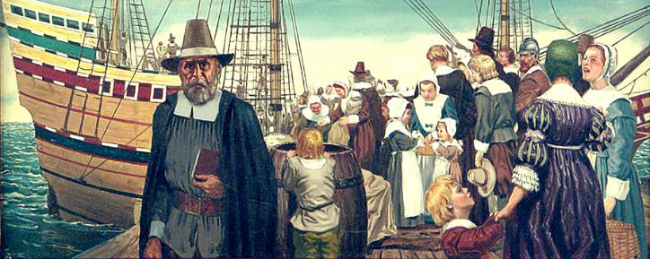
„Acestea sunt cuvintele pe care le spune Cel Ce are cele şapte duhuri ale lui Dumnezeu şi cele şapte stele: ştiu faptele tale; îţi merge numele că trăieşti, dar eşti mort.” (Apocalipsa 3:1)
SARDES
Stabilită pe o colină inaccesibilă, Sardes se considera sigură. Din acest motiv, locuitorii erau neglijenţi în ceea ce priveşte siguranţa lor.
În 1517, reforma a înălţat adevărul. Din nefericire, între 1565 şi 1740 a căzut în letargie şi formalism.
„Părinţii peregrini” au fost nevoiţi să fugă în America pentru a se putea bucura de libertatea pe care au pierdut-o în Europa.
Isus Hristos ne sfătuieşte să nu ne conformăm cu starea noastră spirituală, ci să veghem şi să creştem.
Ne cere să căutăm excelenţa spirituală şi să nu permitem ca să ni se murdărească credinţa. El ne va da haine albe.

Slide 9
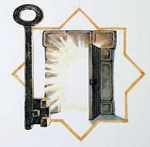
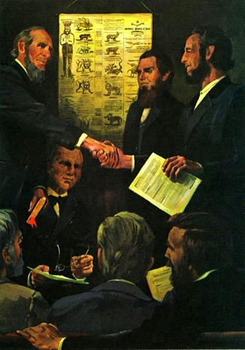
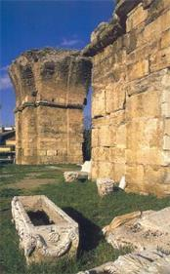
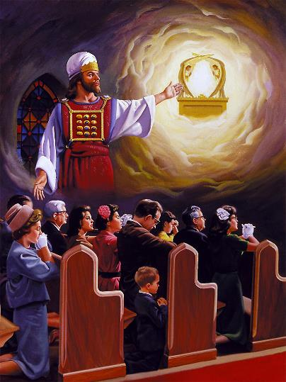
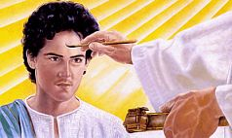
FILADELFIA
„Acestea sunt cuvintele pe care le spune Cel Sfânt, Cel Adevărat, Cel Care are cheia lui David, Cel Care deschide şi nimeni nu va închide şi Cel Care închide şi nimeni nu va deschide:” (Apocalipsa 3:7)
Filadelfia era un orăşel micuţ, devastat de un cutremur în anul 17 d.Hr. Şi reconstruit de Tiberiu. În el, iudeii îi hărţuiau pe creştini.
Până la sfârşitul secolului XVIII şi chiar mijlocul secolului XIX s-a produs o mare trezire religioasă la nivel mondial.
Aşa cum a fost profetizat, accentul s-a pus pe ce-a de-a Doua Venire a lui Hristos (3:10).
Nu este mustrare pentru această biserică, ci o „poartă deschisă”, o nouă rază de adevăruri spirituale legate de Sanctuarul ceresc.
Suntem invitaţi să păstrăm ceea ce avem. Isus va pune caracterul Său (numele Său) în noi şi vom trăi pentru totdeauna în El.

Slide 10
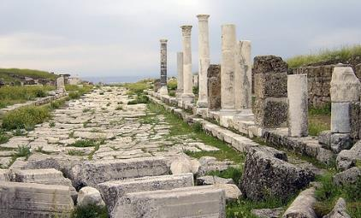
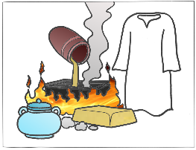
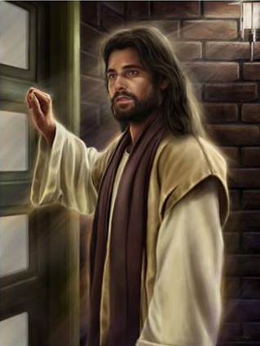
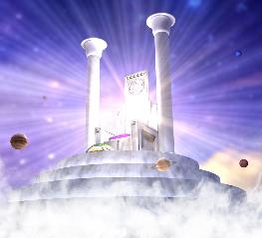
LAODICEA
Aur
Haină albă
Alifie
Credinţă (1 Petru 1:7)
Mântuire şi îndreptăţire (Isaia 61:10)
Discernământ spiritual (Efeseni 1:17-18)
„Acestea sunt cuvintele pe care le spune Cel Ce este Amin, Martorul credincios şi adevărat, Iniţiatorul creaţiei lui Dumnezeu:” (Apocalipsa 3:14)
Laodicea era bogată datorită comerţului, preţuita sa lână neagră şi faimosul unguent pentru ochi pe care îl producea. Fântâna termală a lui Hierapolis, din apropierea oraşului producea apă caldă. Aceasta era adusă în oraş de un apeduct.
Nu se spune nimic bun despre această biserică. Isus cunoaşte adevărata noastră stare spirituală şi ne sfătuieşte să cumpărăm de la El tot ce avem nevoie.
Insistent, bate la poarta inimii noastre. Dacă îl lăsăm să intre şi trăim cu El, ne vom aşeza cu El pe tronul Său.

Slide 11
Isus promite că, dacă învingi…
Îţi va da să mănânci din Pomul Vieţii.
Nu vei fi rănit de moartea a doua.
Îţi va da mana ascunsă şi o piatră albă pe care este scris un nume nou.
Îţi va păstra lucrările până la sfârşit şi îţi va da autoritate peste neamuri; îţi va da steaua dimineţii.
Vei fi îmbrăcat în haine albe şi nu ţi se va şterge numele din cartea vieţii; în plus, va mărturisi despre tine înaintea Tatălui şi a îngerilor Săi.
Te va face un stâlp în Templul Dumnezeului Meu şi nu va mai ieşi din el.; şi vei avea numele lui Dumnezeu scris în tine.
Te va aşeza cu El pe tronul Său pentru că El a învins.

Slide 12
„Lupta între fiii luminii şi fiii întunericului se continuă fără încetare. Cei care rostesc Numele lui Hristos trebuie să se trezească din acea letargie care le paralizează străduinţele şi să facă faţă răspunderilor solemne care apasă asupra lor. Toţi ce fac aceasta se pot aştepta ca puterea lui Dumnezeu să se descopere prin ei. Fiul lui Dumnezeu, Răscumpărătorul lumii, va fi reprezentat prin cuvintele şi faptele lor, iar Numele lui Dumnezeu va fi proslăvit.”
E.G.W. (Sfinţirea vieţii, pag. 41)

